Slide 1
Житло середньовіччя

Slide 2
Средневековье принято считать мрачным периодом в историиЕвропы. В городах быт был очень примитивен: помои выливались прямо на улицу,люди в буквальном смысле тонули в грязи (известен исторический анекдот -рыцарь утонул на главной площади в грязной луже, будучи верхом на коне).
Своеобразна архитектура того времени: в городах ремесленникии беднота строили дома в несколько этажей, очень близко друг к другу, ачтобы увеличить жилплощадь, достраивали козырьки над улицей, из-за этогоулицы были темные и очень узкие. Дома и улицы освещались факелами, что частовызывало пожары.
Богатые феодалы - от короля до баронов - строили в своихвладениях замки, каменные дома-крепости, для жилья и обороны от врага. Замокобносили толстой крепостной стеной со рвом. Жилые строения тоже возводилисьиз камня и были многокомнатными с обязательной центральной залой и очагом,служившей и гостиной и столовой. Внутреннее убранство дома было скудным.Пол был обычно земляным, только в очень богатых домах мостился камнем, иногдапри этом выкладывался примитивный орнамент. В замках постоянно тянуло сыростьи холодом от булыжных стен и земляного пола, который для тепла устилалисоломой. Каменные стены украшались и утеплялись коврами, вначале привозимымис Востока. Такой ковер был роскошью, многим недоступной. И тогда в Европеразвивается искусство изготовления гобеленов - тканых ковров со сложнымисюжетными картинами.

Slide 3
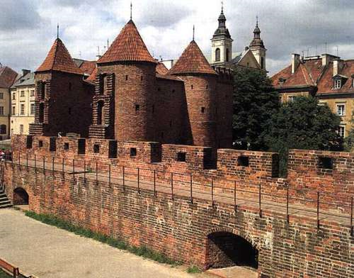

Slide 4
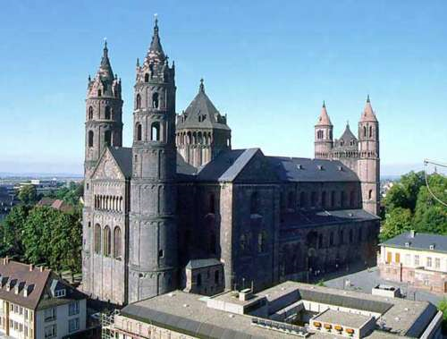

Slide 5
Конец XIV - начало XV веков - готический период средневековьяв Европе. Мрачные оборонные постройки сменились яркими ажурными формамиготики. В соответствии с архитектурой в интерьере появляется роскошь. Полыстали дощатыми или кафельными, иногда уже покрываются коврами. Стены тожеоблицовывают деревом, украшают росписью ярких цветов и гобеленами. Особеннороскошны изделия фламандских и бургундских мастеров: ковры, подушки, шпалеры.

Slide 6
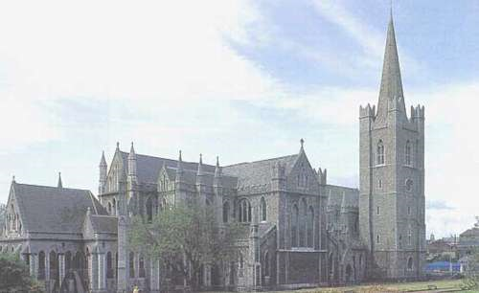

Slide 7
Окна начинают стеклить, занавесей на них еще нет, но появляютсявитражи - картины из кусочков цветного стекла, которые, пропуская свет,создавали ни с чем не сравнимую игру красок. Живопись в интерьере была представленатолько настенной росписью, позднее появляются портреты маслом и гравюры.

Slide 8
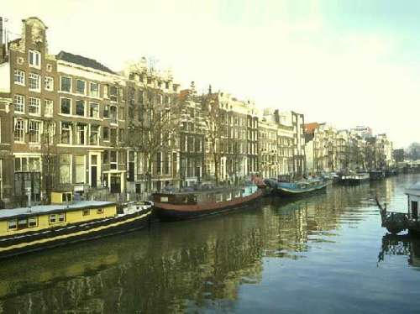

Slide 9
Во Франции и Англии того времени центром интерьера становитсякамин, в Германии та же роль принадлежит кафельным печам. Деревянная мебелькопирует готическую церковную архитектуру, широко применяется резьба. Ихотя сундук в обстановке еще держит свои позиции, но все более популяреншкаф и появляется буфет.

Slide 10
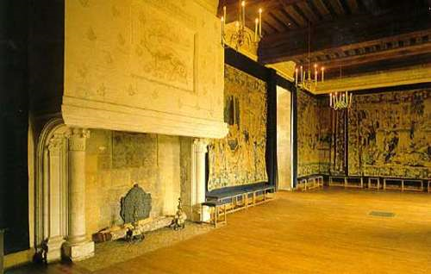

Slide 11
Сам готический стиль, породив развитие ремесел, впоследствиипочти не использовался, т.к. человечество вновь обращается к античному искусству- в Италии начинается период Возрождения.
В противоположность устремленным ввысь линиям готики,в архитектуре, а вслед за ней и в мебели, возвращаются спокойные и удобныегоризонтальные формы. Пространство жилого дома стали делить на зоны, в отдельнуюот жилой зоны выделяют кухню.
В домах зажиточных горожан появляются кабинеты для хозяина.Цветовое решение их спокойное, светлые стены, темная удобная мебель. Наокнах появляются шторы, жалюзи от солнца и ставни для защиты жилья.

Slide 12
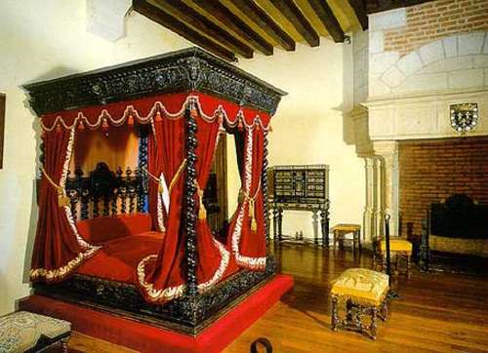

Slide 13
Совсем в другом стиле строятся загородные дворцы богачей.В них сказывается мода на собирание произведений античного искусства. Интерьерыдворцов украшают уцелевшие античные статуи, фрагменты мозаик, мраморныхрельефов. Во дворцах широкие стрельчатые окна, мраморные полы и лестницы,внутренние дворы с галереями, беседки в садах.

Slide 14
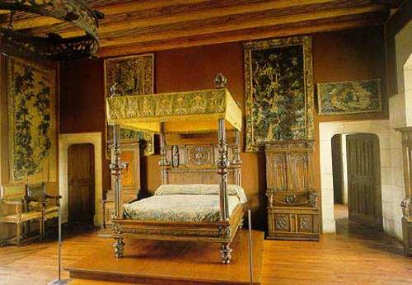

Slide 15
Итальянская мебель эпохи Возрождения, опираясь на античныйстиль, становится более легкой, подвижной, разнообразной и богато декорированной.В мебели мастера стараются сохранить естественный цвет и фактуру древесины,используется резьба, инкрустация, позолота. Из сундука развивается предокдивана - ларь-скамья с подлокотниками и спинкой. Кровать, помимо балдахина,имеет занавески. Появляются авангардные мебельные особи: стол на однойноге, табурет на трех ногах.
С эпохи Возрождения, по сути, и начинаются знакомые намвиды европейской мебели, отсюда же берут начало и приемы декорирования жилища,украшения интерьера.
Культура Средневековой Европы была своего рода шагом назадпо сравнению с античностью, однако, именно она породила великую эпоху Возрождения,эпоху научных открытий, изобретений и гениальных художественных произведений.

